Slide 1
El Salvador Departamento de Mantenimiento
INSTALACIÓN DE REJILLA PARA DESAGÜE DE PROTOAIRE.
DF CENTRO LIBERTAD
10/08/2021

Slide 2
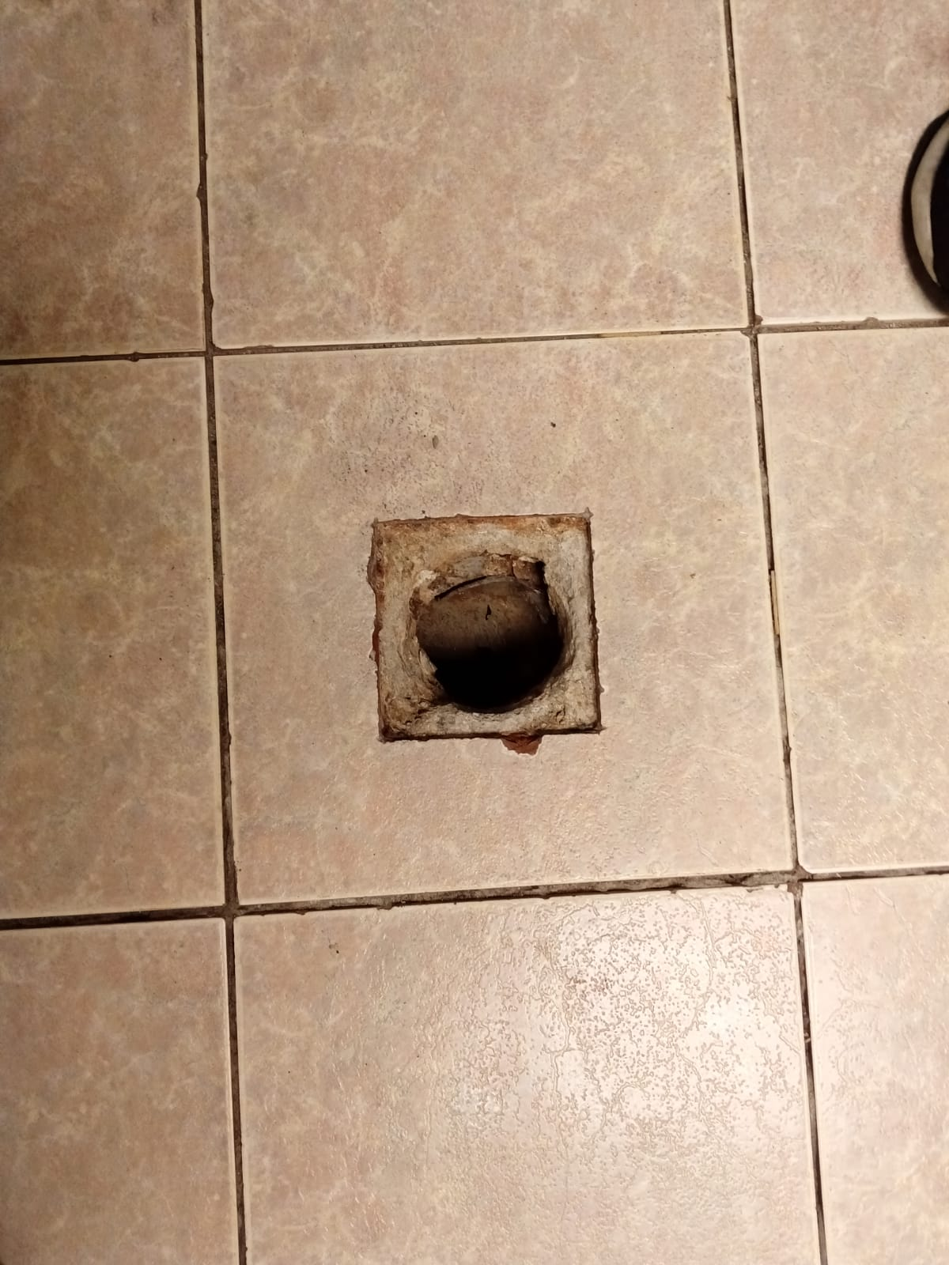
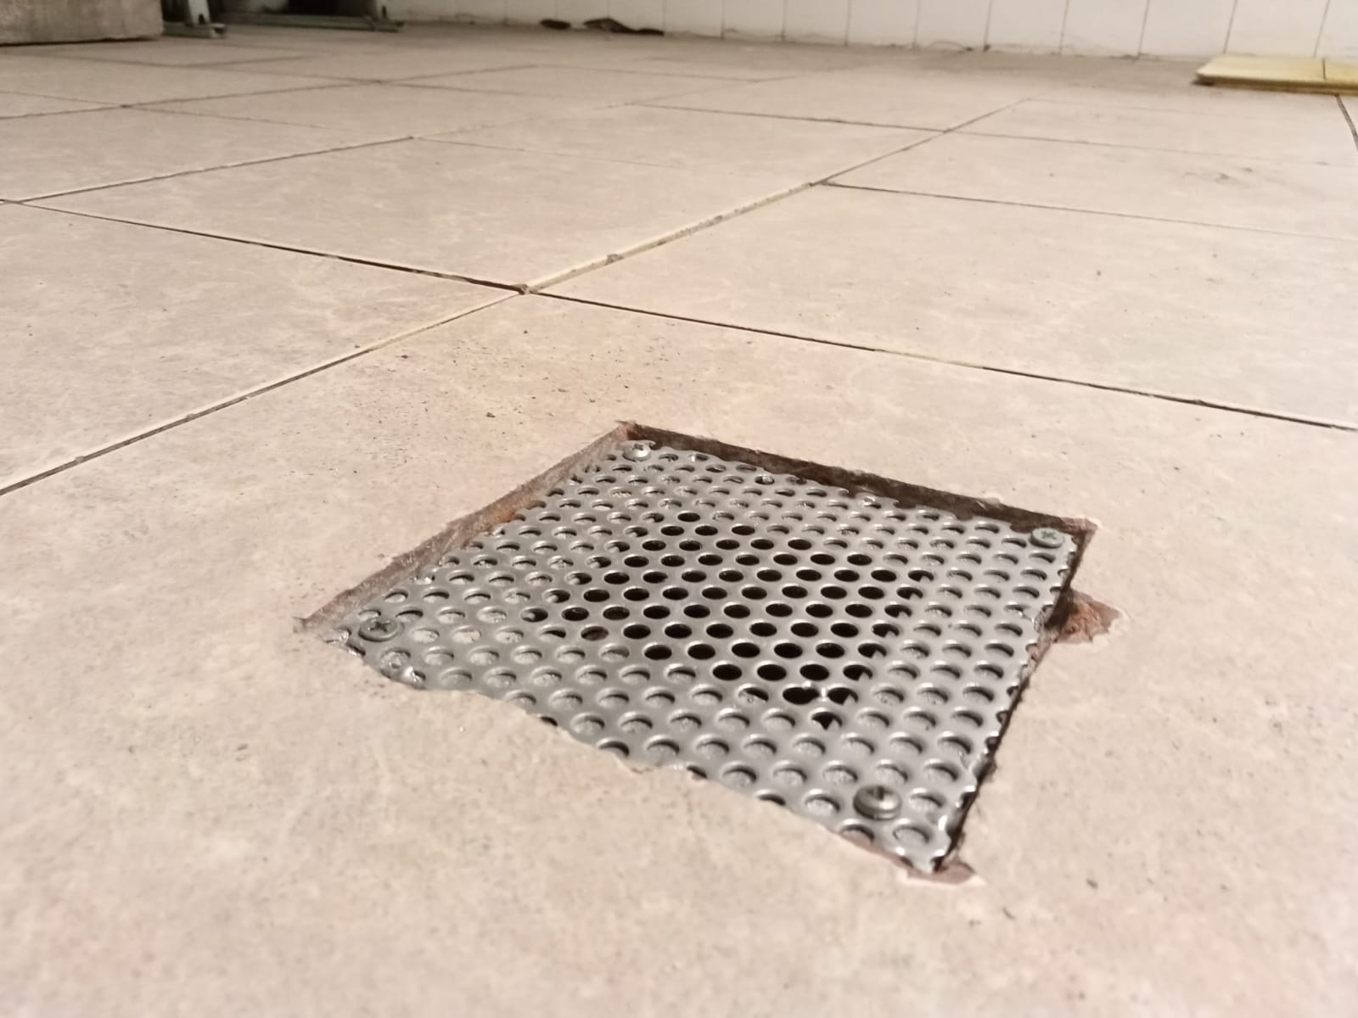
INSTALACIÓN DE REJILLA A DESAGÜE
ANTES
DESPUES

Slide 3
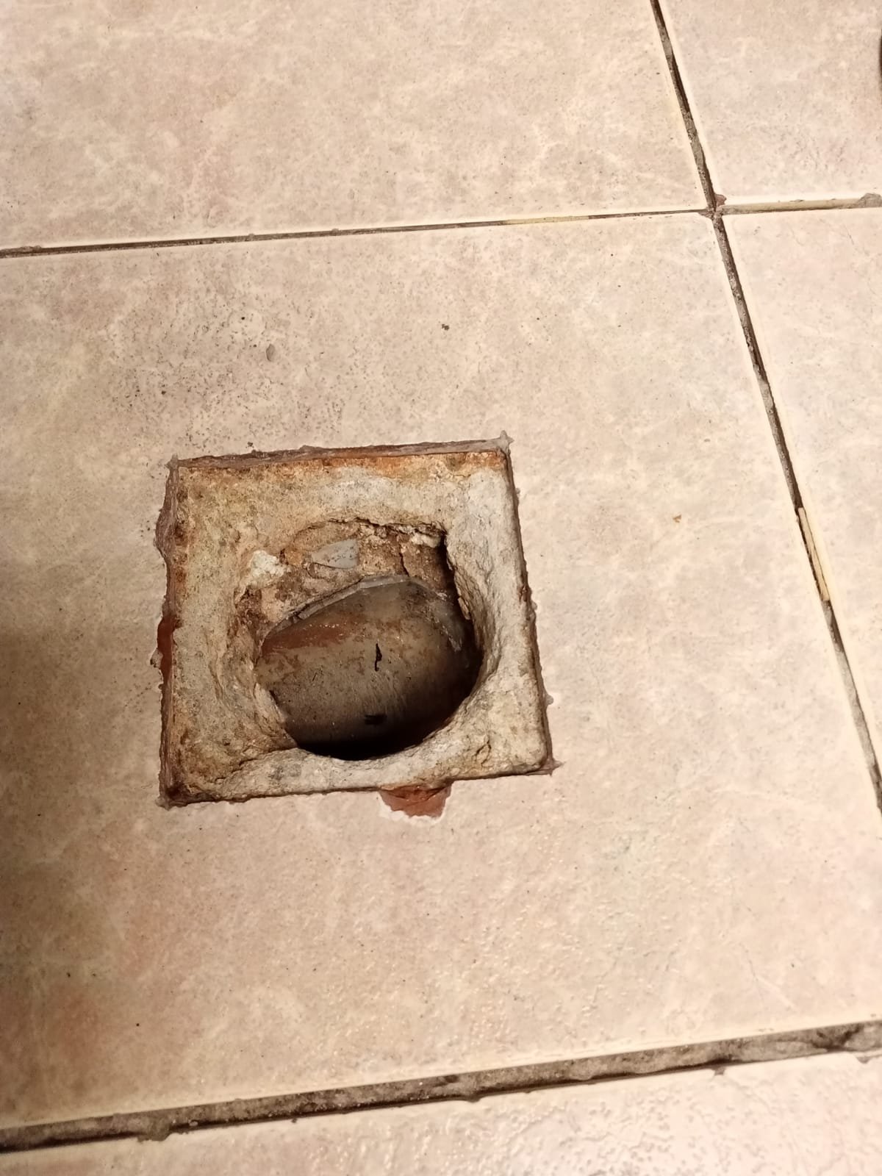
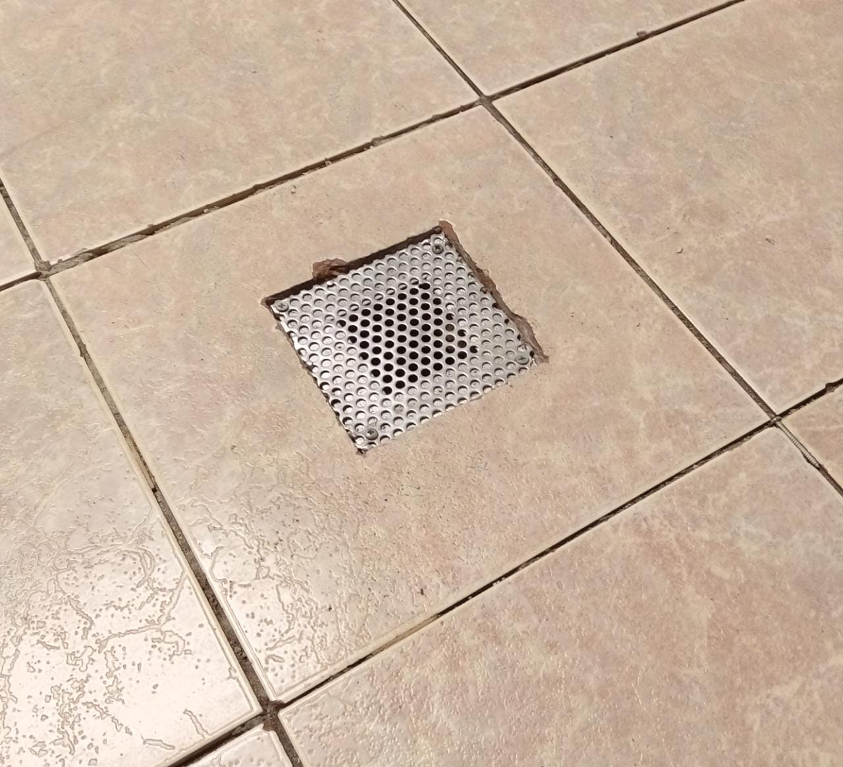
INSTALACIÓN DE REJILLA A DESAGÜE
ANTES
DESPUES

